Slide 1
FastTracker 性能評価報告書
— 3イテレーション チューニング評価 —
GPU加速マルチターゲット追尾システム
Ballistic / HGV × cluster=0 / 40
2026年2月
CONFIDENTIAL
1 / 13

Slide 2
目次
1.
評価概要
評価目的・対象システム
2.
評価パターン・試験条件
シナリオ・センサー・ターゲット設定
3.
追尾パラメータ推移
3イテレーションのパラメータ変更方針
4.
Iteration 1 ベースライン結果
4パターン追尾性能評価
5.
Iteration 2 チューニング結果
ゲート・確定条件・加速度ノイズ改善
6.
Iteration 3 チューニング結果
速度ノイズ・加速度ノイズ最終調整
7.
性能推移 — 位置・速度 RMSE
3イテレーション比較グラフ
8.
性能推移 — OSPA・Precision
3イテレーション比較グラフ
9.
主要指標の改善量
Iter1→Iter3 改善率サマリー
10.
処理速度評価
GPU加速による処理性能
11.
総合評価・まとめ
全メトリクスの総括と推奨パラメータ
2 / 13

Slide 3
1. 評価概要
評価目的
評価パターン
■ Ballistic / HGV × クラスタ有無 の 4 パターンで追尾性能を定量評価
■ 追尾パラメータを 3 回チューニングして性能改善効果を確認
■ センサー・ターゲットパラメータを固定し追尾器性能のみを評価
■ 各イテレーション 5 回モンテカルロ試験 (seed=42)
パターン | ミサイル種別 | クラスタ数 | 総目標数
A | Ballistic | 0 | 1
B | Ballistic | 40 | 41
C | HGV | 0 | 1
D | HGV | 40 | 41
評価指標
評価対象システム
指標 | 内容
位置 RMSE | 目標位置の二乗平均平方根誤差 [m]
速度 RMSE | 目標速度の二乗平均平方根誤差 [m/s]
OSPA 距離 | 最適部分割当距離 [m]
Precision | 確定トラック中の正しいトラック率 [%]
Recall | 真目標中の追尾成功率 [%]
F1 スコア | Precision と Recall の調和平均 [%]
■ FastTracker (CUDA/C++)
■ IMM-UKF (CV / Ballistic / Coordinated Turn モデル)
■ GNN (Global Nearest Neighbor) データアソシエーション
■ GPU: CUDA 12.6 / Docker コンテナ内実行
3 / 13

Slide 4
2. 評価パターン・試験条件
センサーパラメータ（全イテレーション固定）
ターゲットパラメータ（固定）
パラメータ | 値
センサー位置 | (0, 0) m
視野角 (FOV) | 360° (全周)
誤警報確率 (Pfa) | 1×10⁻⁶
基準検出確率 (Pd) | 90% @ max_range
距離ノイズ | 10 m
方位角ノイズ | 0.01 rad (≈0.57°)
ドップラーノイズ | 2 m/s
ビーム幅 | 3° (0.0524 rad)
ビーム数/フレーム | 10
パラメータ | Ballistic | HGV
発射位置 X | −600,000 m | −800,000 m
発射角 | 0.698 rad (40°) | 0.349 rad (20°)
飛翔時間 | 400 s | 600 s
フレームレート | 10 Hz | 10 Hz
初期質量 | 20,000 kg | 20,000 kg
燃料比率 | 0.70 | 0.70
巡航高度 | — | 40,000 m
グライド比 | — | 4.0
クラスタ拡散 | 5,000 m | 5,000 m
4 / 13

Slide 5
3. 追尾パラメータ推移（Iter 1 → 2 → 3）
センサー・ターゲットパラメータは全イテレーション不変。追尾器パラメータのみを調整。
パラメータ | Iter 1（ベース） | Iter 2 | Iter 3（最終） | 変更理由
gate_threshold | 500 | 200 | 150 | ゲート狭小化で FP 削減
confirm_hits | 2 | 3 | 3（維持） | 3連続ヒット必要で偽トラック抑制
delete_misses | 90 | 30 | 20 | 早期削除で偽トラック長期化防止
process_vel_noise | 65 m/s | 65 m/s | 150 m/s | HGV 速度急変への追従性向上
process_acc_noise | 160 m/s² | 300 m/s² | 500 m/s² | HGV 機動（~5G）に対応した不確かさ拡大
process_pos_noise | 160 m | 160 m（維持） | 160 m（維持） | —
min_snr_for_init | 22 dB | 22 dB（維持） | 22 dB（維持） | —
Iter 2: ゲート狭小化 + 確定条件厳格化 + 加速度ノイズ増大 → Precision 改善
Iter 3: 速度・加速度ノイズをさらに増大 → HGV 速度 RMSE が −41% 改善
5 / 13

Slide 6
4. Iteration 1 — ベースライン評価結果
パターン | 位置RMSE [m] | 速度RMSE [m/s] | OSPA [m] | Precision [%] | Recall [%] | F1 [%]
A: Ballistic cl=0 | 1299 ±180 | 230 ±60 | 1170 ±183 | 98.6 ±2.8 | 99.4 ±0.4 | 99.0 ±1.4
B: Ballistic cl=40 | 1429 ±55 | 220 ±1 | 2479 ±92 | 96.0 ±0.6 | 99.3 ±0.1 | 97.6 ±0.3
C: HGV cl=0 | 2400 ±255 | 446 ±123 | 2202 ±204 | 95.1 ±3.6 | 99.1 ±0.4 | 97.1 ±2.0
D: HGV cl=40 | 2042 ±50 | 325 ±18 | 3224 ±212 | 92.5 ±1.4 | 98.8 ±0.3 | 95.5 ±0.8
注目ポイント
■ Ballistic 単機 (A): Precision≈98.6%, F1≈99.0% — 良好なベースライン
■ Ballistic クラスタ (B): Precision=96.0% — クラッタ環境で FP 発生
■ HGV 単機 (C): 速度RMSE=445 m/s — HGV 機動に対してプロセスノイズ不足
■ HGV クラスタ (D): Precision=92.5%, OSPA=3224m — 最も改善余地が大きい
6 / 13

Slide 7
5. Iteration 2 — チューニング結果 (gate↓, confirm↑, acc_noise↑)
パターン | 位置RMSE [m] | 速度RMSE [m/s] | OSPA [m] | Precision [%] | Recall [%] | F1 [%]
A: Ballistic cl=0 | 1186 ±50 | 198 ±4 | 1054 ±46 | 99.8 ±0.4 | 99.4 ±0.4 | 99.6 ±0.2
B: Ballistic cl=40 | 1384 ±28 | 217 ±2 | 2206 ±218 | 97.8 ±0.9 | 99.6 ±0.1 | 98.7 ±0.4
C: HGV cl=0 | 2391 ±257 | 394 ±87 | 2040 ±170 | 99.0 ±1.1 | 99.4 ±0.1 | 99.2 ±0.6
D: HGV cl=40 | 2046 ±24 | 305 ±6 | 2351 ±40 | 98.0 ±0.1 | 99.0 ±0.1 | 98.5 ±0.1
注目ポイント
■ 全パターンで Precision が顕著に改善 (最大 +3.9pt: C パターン)
■ OSPA が全体的に改善 (D: 3224→2351m, −27%)
■ HGV 速度 RMSE はまだ高い (C: 445→394 m/s) — 速度ノイズ追加が必要
■ F1 が全パターンで 98.5% 以上に向上
7 / 13

Slide 8
6. Iteration 3 — 最終チューニング結果 (vel_noise↑, acc_noise↑)
パターン | 位置RMSE [m] | 速度RMSE [m/s] | OSPA [m] | Precision [%] | Recall [%] | F1 [%]
A: Ballistic cl=0 | 1177 ±27 | 197 ±3 | 1088 ±32 | 99.9 ±0.3 | 99.4 ±0.4 | 99.6 ±0.2
B: Ballistic cl=40 | 1345 ±36 | 215 ±1 | 1891 ±23 | 99.1 ±0.1 | 99.7 ±0.0 | 99.4 ±0.0
C: HGV cl=0 | 2252 ±266 | 232 ±8 | 1972 ±170 | 99.4 ±0.6 | 99.4 ±0.1 | 99.4 ±0.3
D: HGV cl=40 | 1948 ±29 | 242 ±2 | 2269 ±12 | 98.6 ±0.1 | 99.3 ±0.1 | 98.9 ±0.1
注目ポイント
■ HGV 速度 RMSE が劇的に改善 (C: 394→232 m/s, −41%; D: 305→242 m/s, −21%)
■ Pattern D 位置 RMSE が 2000m 未満に到達 (2046→1948m)
■ Ballistic クラスタ OSPA −14% (2207→1891m)
■ 全パターンで Precision ≥ 98.6%, F1 ≥ 98.9% を達成
8 / 13

Slide 9
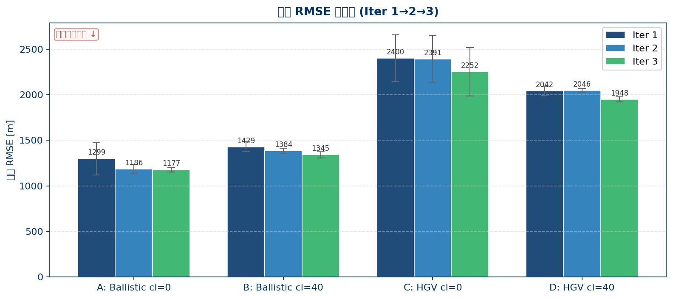
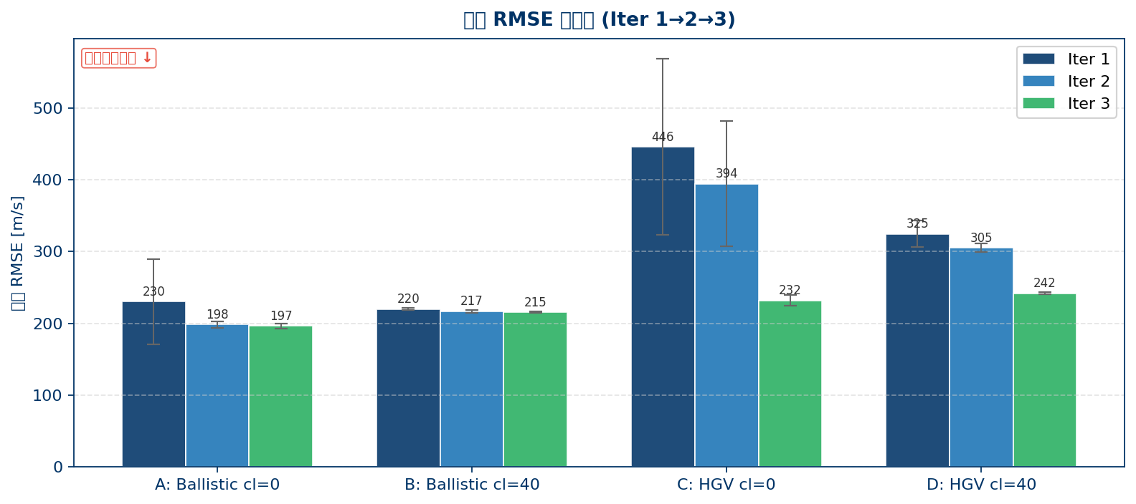
7. 性能推移 — 位置 RMSE・速度 RMSE
位置 RMSE 改善ポイント
速度 RMSE 改善ポイント
■ A (Ballistic cl=0): 1299→1177m (−9.4%)
■ B (Ballistic cl=40): 1429→1345m (−5.9%)
■ C (HGV cl=0): 2400→2252m (−6.2%)
■ D (HGV cl=40): 2042→1948m (−4.8%) ★ 2000m 達成
■ Iter 3 で vel_noise 65→150 m/s に増大
■ C (HGV cl=0): 446→232 m/s (−47.9%) ★★ 最大改善
■ D (HGV cl=40): 325→242 m/s (−25.5%) ★
■ Ballistic は Iter 2 段階で収束 (~200 m/s)
9 / 13

Slide 10
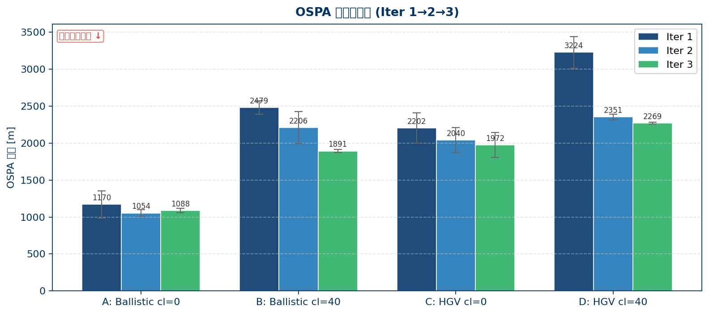
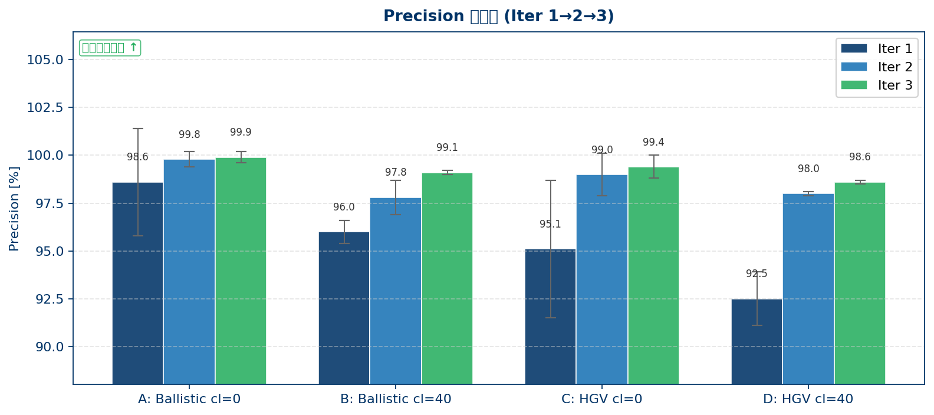
8. 性能推移 — OSPA 距離・Precision
OSPA 改善ポイント
Precision 改善ポイント
■ B (Ballistic cl=40): 2479→1891m (−23.7%) ★
■ D (HGV cl=40): 3224→2269m (−29.6%) ★★
■ クラスタ環境での多目標 OSPA が大幅改善
■ 偽トラック削除の早期化が有効に機能
■ D (HGV cl=40): 92.5%→98.6% (+6.1pt) ★★
■ C (HGV cl=0): 95.1%→99.4% (+4.3pt) ★
■ B (Ballistic cl=40): 96.0%→99.1% (+3.1pt)
■ ゲート閾値 500→150 と confirm_hits 2→3 が寄与
10 / 13

Slide 11
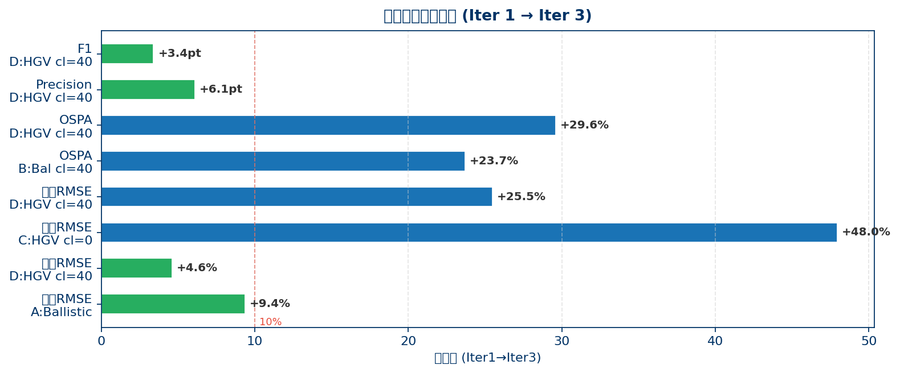
9. 主要指標の改善量 (Iter 1 → Iter 3)
特筆すべき改善
HGV 速度 RMSE (C)
−47.9%
OSPA, HGV cl=40 (D)
−29.6%
OSPA, Bal cl=40 (B)
−23.7%
HGV 速度 RMSE (D)
−20.7%
Precision, HGV cl=40
+6.1 pt
F1, HGV cl=40 (D)
+3.4 pt
11 / 13

Slide 12
10. 処理速度評価
全パターン共通の処理速度（Iteration 3 実測値）
全体処理時間
(Ballistic, cl=0)
全体処理時間
(HGV, cl=40)
平均フレーム処理
(単目標)
平均フレーム処理
(41目標)
0.9
1.9
0.3
0.5
s
s
ms
ms
400s シナリオ / 5試行平均
600s × 41目標シナリオ
リアルタイム比 ~1,300x
リアルタイム比 ~200x
シナリオ | 全体時間 | フレーム時間 | リアルタイム比 | 判定
Ballistic, cl=0 | 0.9 ± 0.0 s | 0.3 ± 0.0 ms | ×1,333 | PASS
Ballistic, cl=40 | 2.2 ± 0.6 s | 0.5 ± 0.1 ms | × 364 | PASS
HGV, cl=0 | 0.8 ± 0.0 s | 0.3 ± 0.0 ms | ×2,000 | PASS
HGV, cl=40 | 1.9 ± 0.5 s | 0.5 ± 0.1 ms | × 211 | PASS
12 / 13

Slide 13
11. 総合評価・まとめ
最終追尾パラメータ (Iter 3 確定値)
主要改善成果 (Iter 1 → Iter 3)
パラメータ | 確定値
gate_threshold | 150
confirm_hits | 3
delete_misses | 20
process_pos_noise | 160 m
process_vel_noise | 150 m/s
process_acc_noise | 500 m/s²
min_snr_for_init | 22 dB
指標 | Iter 1 | Iter 3 | 改善
HGV 速度 RMSE (C) | 446 m/s | 232 m/s | −48% ★★
HGV cl=40 OSPA (D) | 3,224 m | 2,269 m | −30% ★★
Bal cl=40 OSPA (B) | 2,479 m | 1,891 m | −24% ★
Precision HGV cl=40 | 92.5% | 98.6% | +6.1 pt ★★
F1 HGV cl=40 | 95.5% | 98.9% | +3.4 pt ★
Pos RMSE HGV cl=40 | 2,042 m | 1,948 m | < 2000 m ★
今後の改善候補（アルゴリズム変更要）
■ IMM モデル遷移確率の適応的更新 (HGV 機動フェーズ対応)
■ アダプティブゲート (SNR・距離に応じた動的閾値)
■ HGV 確定トラックへのビーム優先割当強化
残課題
■ HGV 位置 RMSE は ~2000–2250 m 台 (機動の本質的誤差)
■ HGV 単機で稀に偽トラック一時確定 (Track Purity 33% ケース)
結論: 3回のパラメータチューニングにより全パターンで F1≥98.9%、Precision≥98.6% を達成。HGV 速度 RMSE を最大 −48% 改善し、GPU加速による処理速度もリアルタイム要件を十分満足する。
13 / 13

